Slide 1




感谢选择大敏姐姐原创高品质HSK系列课件!
@大敏HSK原创课件
dmgqs01
本课件和教学视频著作权归大敏姐姐所有，未经授权进行搬运、洗稿、二次转发、销售等侵权行为，都属于违法。违者绝对追责到底！

Slide 2

使用须知👇
本PPT需使用Microsoft Ofice软件，支持内容(图文/GIF/音频/动画)编辑、修改。
本PPT必须全屏播放才有动画和音效，手机打开和非全屏播放无效果。
本PPT包含：教学内容和目标、课堂中老师涉及的英语句子、学生教学内容。
动画修改方式：当前内容上，鼠标右键进行素材替换。请勿删除！否则无动效！
如有问题欢迎来大敏姐姐直播间连麦咨询，直播时间会提前在朋友圈发布：
dmgqs01
本课件和教学视频著作权归大敏姐姐所有，未经授权进行搬运、洗稿、二次转发、销售等侵权行为，都属于违法。违者绝对追责到底！

Slide 3

教学内容和目标
学生能够了解并掌握
公共安全
主题
（1）掌握“为……起见、暂且”的意义和用法
语言点
（2）正确使用本课辨析的词语“恐惧一恐怖”
（3）了解篇章修辞“照应”的作用和意义
词汇
（1）了解“胆怯”中“胆”字的月字旁及带有月字旁的汉字所表达的意义
（2）熟悉并掌握“抢劫、痕迹、歹徒、头绪、慎重、引蛇出洞、胆怯、空隙、
垫、口腔”的意义和用法
篇章
（1）理解课文内容
（2）按课本P173练习5中的提示简述课文内容
（3）根据提示完成课后的“写一写”

Slide 4



Standard Course
HSK 6
Lesson 37

Slide 5

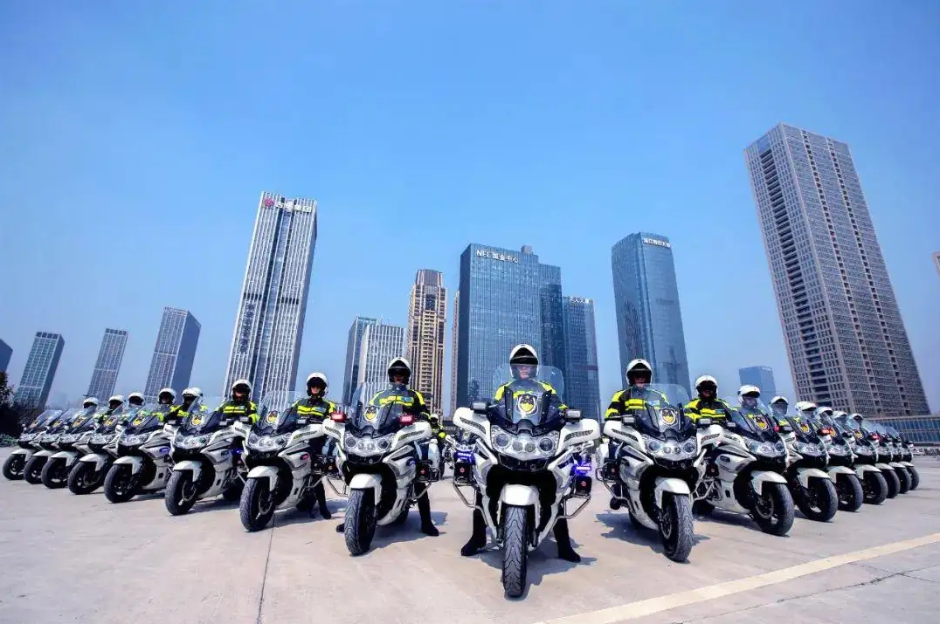
《HSK标准教程6--第三十七课》
HSK Standard Course 6 Lesson 37
第37课 警察的故事
Lesson 37
Stories of the policemen
Part 1

Slide 6

复习
Review
层出不穷
官方
截止
立足
无耻
攀登
窍门
切磋
分歧
拘泥

Slide 7




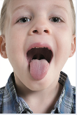
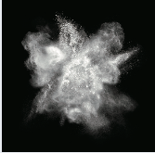
热身
请对照图片熟悉下列词语。你觉得哪些图片与警察有关系？
Warm-up
zhǐ wén
指纹
shé tou
舌头
fěn mò
粉末

Slide 8
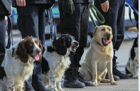
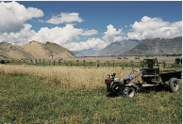
热身
请对照图片熟悉下列词语。你觉得哪些图片与警察有关系？
Warm-up
jǐng quǎn
警犬
nóngyòngchē
农用车

Slide 9

生词
New Word
huà zhuāng
化妆
v. to put on makeup,
to make up
xiè
屑
n. scraps, crumbs
qiǎng jié
抢劫
v. to rob
hén jì
痕迹
n. mark, trace
爱美的姐姐每天都要化妆后再出门。
不要随地乱扔果皮纸屑。
村民们受到山里强盗的抢劫。
岁月在他的脸上留下了痕迹。

Slide 10
生词
New Word
tíng dùn
停顿
v. to stop, to halt,
to pause
xián yí
嫌疑
n. suspicion
xiàn suǒ
线索
n. clue, thread
读到这里要停顿一下。
他有弄虚作假的嫌疑。
警方已获得罪犯的线索。

Slide 11

练一练
Practise
huà zhuāng
xiè
qiǎng jié
化妆
v. to put on makeup,
to make up
屑
n. scraps, crumbs
抢劫
v. to rob
hén jì
tíng dùn
xián yí
xiàn suǒ
痕迹
n. mark, trace
停顿
v. to stop, to halt,
to pause
嫌疑
n. suspicion
线索
n. clue, thread

Slide 12


生词拓展
New Word Expansion
洗劫-劫狱--打劫-抢劫-浩劫-趁火打劫
劫
我相信他们正在密谋劫狱的计划，也许明天就是他们
动手的日子。
村子里来了不少人，有的是来帮忙扑火的，有的是来
趁火打劫的。
痕迹-水痕-泪痕-血痕-伤痕-裂痕
痕
听见外面的脚步声，她慌忙擦去满脸的泪痕。
连日的辛苦和彻夜不眠在他脸上留下了疲劳的痕迹。

Slide 13
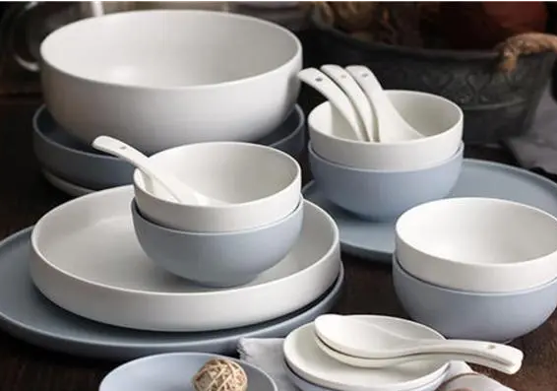
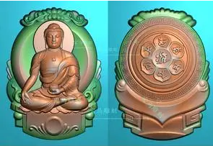
语言点
Language Point
为了慎重起见，她又将其他现场遗留的指尖部位指纹与王某的指纹反复比较，最终认定该系列抢劫案为王某所为。
为安全起见，家庭购买餐具后，可将餐具放在稀释后的食用醋中煮一煮，然后再使用。
为……起见
“为（了）＋动词／形容词＋起见”通常用在主语前，表示为达到某种目的。
通常人们在思考问题的时候总是习惯于从正面和反面两个角度进行，从正面想想，又从反面想想；在说明问题时，为了周到或强调起见，往往也从正反两方面阐述表达。

Slide 14
练一练
Practise
为了叙述方便起见
为了慎重起见
为了安全起见
为了叙述方便起见
，我们把世界造型艺术分为三大块—— 西
方艺术、东方艺术以及中南美洲、非洲、大洋洲艺术。
加拿大人与冰雪有着不解之缘，他们在冬季驾车也有着丰富的经验。但 ，他们在大风雪的时候还是尽量不出门或少出门，而且还都非常注意天气预报。
为了安全起见
接到这么大的订单，我们心中高兴之余也有一分担心：人家订我们的书，说明对我们的书感兴趣，可是一个地处偏僻山区的县城，这么多书，卖得出去吗？ ，我们主动向这家书店介绍了情况，提请他们全面考虑。
为了慎重起见

Slide 15
生词
New Word
dǎi tú
歹徒
n. gangster, evildoer
kǒng jù
恐惧
adj. fearful, scared
tóng
铜
n. copper
kuàng jià
框架
n. frame
警察用警棍和歹徒搏斗。
她说话时显得非常恐惧。
他们立了一座铜像纪念他。
机器的电源安装在框架后面。

Slide 16
生词
New Word
cán liú
残留
v. to remain, to be
left over
xíng shì
刑事
adj. criminal, penal
jiān yù
监狱
n. prison, jail
烈士的衣服上残留着血染的痕迹。
必须严厉打击各种刑事犯罪活动。
走私犯最后被送进了监狱。

Slide 17
练一练
Practise
dǎi tú
kǒng jù
tóng
歹徒
n. gangster, evildoer
恐惧
adj. fearful, scared
铜
n. copper
kuàng jià
cán liú
xíng shì
jiān yù
框架
n. frame
残留
v. to remain, to be
left over
刑事
adj. criminal, penal
监狱
n. prison, jail

Slide 18
生词拓展
New Word Expansion
好歹-好说歹说-歹毒-歹人-歹徒-歹意-为非作歹
歹
经过一番左哄右劝，好说歹说，他终于安静下来。
你要明白，我是在帮你，你别不识好歹。

Slide 19



语言点
Language Point
干了几天，小王就不想干了。大家没办法，只得暂且由他去。
时间一天天过去，志强心中十分焦急，但他清楚，必须沉着冷静，他决定暂且拖一拖这帮毒贩。
暂且
副词——暂时先这样
我们暂且不说染烫发对身体的伤害，对头发巨大的影响就足以引起我们的重视了。

Slide 20


练一练
Practise
给括号里的词选择适当的位置
在A这个名叫《金姑娘》的童话中，B她没有姓名。我们C称她D是穿蓝裙的小姑娘吧。
暂且
C
网球场的大门敞开着，场内比赛A进行得正激烈，却没有观众进来。这其中的原因B不论，但C没有观众的决赛，总D给人一种怅然若失的感觉。
暂且
B

Slide 21
练一练
Practise
给括号里的词选择适当的位置
A大家没办法，只得B由他去，等 C他心情恢复正常后，再D劝他回来。
暂且
B

Slide 22
生词
New Word
shèn zhòng
慎重
adj. careful, cautious,
prudent
má bì
麻痹
adj. to slacken one's vigilance, to lower one's guard
shī wù
失误
n. fault, slip
kǎo yàn
考验
v. to test, to trial
请你再慎重考虑一下你的意见。
工作上的麻痹大意会造成严重的后果。
由于工作失误，他被免职了。
他通过考验，得到了那份工作。

Slide 23
生词
New Word
jiǎn yàn
检验
v. to examine,
to inspect
chén zhuó
沉着
adj. composed, steady,
calm
zàn qiě
暂且
adv. for the time being,
for the moment
实践是检验真理的唯一标准。
答题时要沉着冷静不要慌张。
这个问题暂且放下，我们稍后再说。

Slide 24
练一练
Practise
shèn zhòng
má bì
shī wù
慎重
adj. careful, cautious,
prudent
麻痹
adj. to slacken one's vigilance, to lower one's guard
失误
n. fault, slip
kǎo yàn
jiǎn yàn
chén zhuó
zàn qiě
考验
v. to test, to trial
检验
v. to examine,
to inspect
沉着
adj. composed, steady,
calm
暂且
adv. for the time being,
for the moment

Slide 25
生词拓展
New Word Expansion
不慎-审慎-慎重-谦虚谨慎-谨小慎微-谨言慎行
慎
我心中又怕又乱，不知道不慎丢失了文件这事要
怎么收场。
真正有本事的人，都是谦虚谨慎的。

Slide 26



作业
Homework
作业
用下列词语造句：
痕迹：
嫌疑：
恐惧：
慎重：
沉着：
暂且：

Slide 27
《HSK标准教程6--第三十七课》
HSK Standard Course 6 Lesson 37
第37课 警察的故事
Lesson 37
Stories of the policemen
Part 2

Slide 28
热身
Warm-up
想一想，下列词语之间有什么联系
指 | 指纹、指尖、指头、指甲、指环、指印、手指、拇指、 食指、中指、小指、无名指、了如指掌
查 | 勘查、检查、抽查、复查、审查、搜查、巡查、查对、 查封、查获、查看、查票、查收、查验、查账
形 | 变形、方形、圆形、地形、口形、情形、人形、图形、 外形、形状、形态、形象、奇形怪状
关 | 关押、关闭、关门、关窗、关上、关紧、关起来、关进去、开关

Slide 29
生词
New Word
chá huò
查获
v. to hunt down and seize,
to track down
zhì cái
制裁
v. to sanction,
to punish
gōng’ānjú
公安局
n. public security bureau,
police station
qíng bào
情报
n. intelligence,
information
海关昨天查获了一批劣质香烟。
不管谁触犯了法律，都将受到制裁。
公安局正在认真调查这起事件。
敌人做梦也没想到会接收到假情报。

Slide 30
生词
New Word
dú pǐn
毒品
n. drug, narcotic
dài lǐng
带领
v. to lead, to head
bù shǔ
部署
v. to arrange,
to map out
国家严厉打击毒品犯罪。
在他的带领下，我们走完了这一段路程。
经过严密部署，警方终于逮捕了所有歹徒。

Slide 31
练一练
Practise
chá huò
zhì cái
gōng’ānjú
查获
v. to hunt down and seize, to track down
制裁
v. to sanction, to punish
公安局
n. public security bureau, police station
qíng bào
dú pǐn
dài lǐng
bù shǔ
情报
n. intelligence, information
毒品
n. drug, narcotic
带领
v. to lead, to head
部署
v. to arrange, to map out

Slide 32
语言点
Language Point
①遇到这样的事情，他恐惧极了（ ✓ ）
②这件事情太恐惧了。 （ ✗ ）
恐惧
强调人的心理上惊慌害怕，所以主语都是指人的词语。
① 昨天的经历让我感到恐惧。
② 昨天的经历太恐怖了。
共同点
都有“害怕、可怕”的意思，但一般不能换用。
恐怖
①遇到这样的事情，他恐怖极了。 （ ✗ ）
②那血腥的场面太恐怖了。 （ ✓ ）
强调事件、场面、手段等让人感觉害怕，一般不修饰指人的词语。

Slide 33

练一练
Practise
判断正误
句子 | 判断正误
1. 使用这么恐惧残忍的手段太不应该了。
2. 他无法克服内心的恐惧，于是拼命呼救。
3. 这个电影太恐怖了，害得我一晚都没敢睡觉。
4. 看到他反常怪异的样子，我很恐怖。

Slide 34
生词
New Word
mái fú
埋伏
v. to ambush, to lie in wait,
to lie in ambush
bù zhì
布置
v. to arrange, to fix up
fǎn kàng
反抗
v. to revolt, to resist,
to react
dài bǔ
逮捕
v. to arrest
我军埋伏在敌人要经过的地方。
这家茶馆虽然不大，但布置得很有特色。
对于外来压迫，我们要坚决反抗。
这伙劫持飞机的歹徒被警察逮捕了。

Slide 35
生词
New Word
fēi fǎ
非法
adj. illegal
fàn mài
贩卖
v. to sell, to traffic
píng miàn
平面
n. plane, flat surface
非法拥有毒品是严重的犯罪行为。
他因贩卖海洛因而被逮捕。
这个黑白的平面广告吸引了很多行人的目光。

Slide 36
练一练
Practise
mái fú
bù zhì
fǎn kàng
埋伏
v. to ambush, to lie in wait,
to lie in ambush
布置
v. to arrange, to fix up
反抗
v. to revolt, to resist,
to react
dài bǔ
fēi fǎ
fàn mài
píng miàn
逮捕
v. to arrest
非法
adj. illegal
贩卖
v. to sell, to traffic
平面
n. plane, flat surface

Slide 37
练一练
Practise
沉着 埋伏 麻痹 情报 考验
作为警察，在工作中不能有半点_________和失误，接到_________后，必须冷静_________，仔细考虑，部署兵力。有时在一个地方可能要________好几天才能抓到罪犯，所以这也是一项________耐力的工作。
麻痹
情报
沉着
埋伏
考验

Slide 38

生词
New Word
píng xíng
平行
v. to be parallel
bìng liè
并列
v. to stand side by side
jiāo chā
交叉
v. to intersect, to cross
bāo fu
包袱
n. burden, load
这些树与公路平行。
这次的开始他们俩并列第一。
两辆汽车在交叉口相撞了。
不要背着心理包袱出国。

Slide 39
生词
New Word
dǎn qiè
胆怯
adj. timid, cowardly
hǒng
哄
v. to coax, to humor
xìn lài
信赖
v. to trust
zhōng chéng
忠诚
adj. loyal, faithful
这女孩在台上毫不胆怯。
妈妈唱歌哄孩子睡觉。
他是她完全信赖的人。
他对他的国家是忠诚的。

Slide 40
练一练
Practise
píng xíng
bìng liè
jiāo chā
平行
v. to be parallel
并列
v. to stand side by side
交叉
v. to intersect, to
cross
bāo fu
dǎn qiè
包袱
n. burden, load
胆怯
adj. timid, cowardly

Slide 41
练一练
Practise
hǒng
xìn lài
zhōng chéng
哄
v. to coax, to humor
信赖
v. to trust
忠诚
adj. loyal, faithful

Slide 42
生词拓展
New Word Expansion
怯色-羞怯-怯懦-怯生生-怯场-怯阵-胆怯-露怯
怯
他站在法官面前，毫无怯色，他认为自己是无辜的。
他生性怯懦，窝囊，父母从不指望他能干出什么硬气
的事来。

Slide 43
练一练
Practise
痕迹 嫌疑 线索 歹徒 停顿
近期，小区内连续发生了几起入室盗窃案件。犯罪分子非常狡猾，地上没有脚印，家具上也没有留下_________，虽然发现几个年轻人有_________，但找不到证据，侦破工作陷入________状态，好在最终有一个目击者提供了重要________，才成功抓获了________。
痕迹
嫌疑
停顿
线索
歹徒

Slide 44
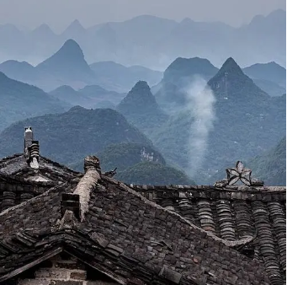
语言点
Language Point
篇章修辞（8）照应
照应指文章内容的前后关照和呼应，即前文的人、事、物，在后文再现；后文的情节，在前文有铺垫。周密细致的照应，能使文章结构更为紧凑，中心意思表达更为鲜明，更好地引起读者的思考与回味。
例1：我这永久的悔就是：不该离开故乡，离开母亲。
（这是散文《永久的悔》的第一段。文章开篇就紧扣主题，使文章
题目和内容照应紧密。）

Slide 45
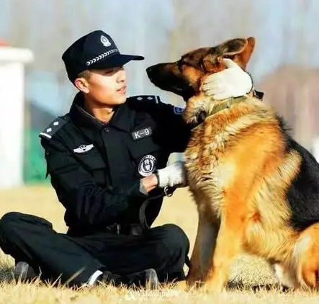
语言点
Language Point
篇章修辞（8）照应
照应指文章内容的前后关照和呼应，即前文的人、事、物，在后文再现；后文的情节，在前文有铺垫。周密细致的照应，能使文章结构更为紧凑，中心意思表达更为鲜明，更好地引起读者的思考与回味。
例2：开头：小罗是个兵，辉杰是只犬，这原本是一个平面上两条平行而非并列的线，却在缉毒战场上交叉，创造出感人的故事。结尾：中毒事件让辉杰的身体每况愈下，几年后，辉杰离世。参加过无数次大大小小“战役”的辉杰走完了它光辉的一生，也给小罗
的心中留下了无尽的思念。
（开头结尾互相呼应，既使文章结构完整，又概括了全文、揭示了中心。）

Slide 46
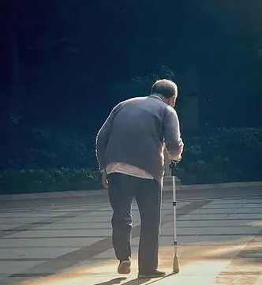
语言点
Language Point
篇章修辞（8）照应
照应指文章内容的前后关照和呼应，即前文的人、事、物，在后文再现；后文的情节，在前文有铺垫。周密细致的照应，能使文章结构更为紧凑，中心意思表达更为鲜明，更好地引起读者的思考与回味。
例3：我与父亲不相见已二余年了，我最不能忘记的就是他的背影。……这时我看见他的背影，我的泪很快地流下来了……他走了几步，回过头看见我，说，“进去吧，里边没人。”等他的背影混入来来往往的人里，再找不着了，我便进去坐下，我的眼泪又来了。……读到此处，在晶莹的泪光中，又看见那肥胖的，青布棉袍，黑布马褂的背影。唉！我不知何时再能与他相见！
（有意使“背影”重复出现，使其在反复中得到加强，更好地表现人物或事物，突出中心主题，表明文章线索）

Slide 47
练一练
Practise
下面这段文章是否采用了照应的方法
自从我家养了猫以后，我就觉得猫活得比人好，要是能做一只猫该有多好啊！
对于猫来说，每天都是假期，想干什么就干什么，什么时候都可以玩儿不用为生活担心，整天有人管吃管住。也许在猫族里算丑猫一类的，但人看不出来，照样喜欢。做猫晚上12点睡，中午12点起也没人管；不像做人，天天要早早起来去上学，晚点儿睡也不行。
不过仔细想一想，做猫也有缺点。首先，猫只能活十几年，如果我是猫，就快活到头了。其次，做猫吃的也不卫生，在人类家里生活的猫还吃地上的食物呢，如果命不好，是只野猫，很可能会吃不上饭。做猫还有缺点，就是生了病也不会说，只能忍着。做猫不会看电视、不会上网、不会看书，虽然整天都可以玩儿，但是也玩儿不出什么品味来。猫不能学知识，没有理想，很多事都不能干。
想想看，我现在还是当人好了。
这段文章采用了照应的方法，第一段中“我就觉得猫活得比人好，要是能做一只猫该有多好啊!”点出了文章主题是讨论“做猫与做人，哪个更好？”文章最后说“我现在还是当人好了”，通过中间段的讨论、分析，在文末呼应主题，得出结论。

Slide 48
练一练
Practise
用所给词语或结构改写句子
他稍微停了一下，又继续发表演讲。（停顿）
他稍微停顿了一下，又继续发表演讲。
为了更保险，你还是把钱存在银行里吧。（为……起见）
为保险起见，你还是把钱存在银行里吧。
如此重大的事件，一定要谨慎处理。（慎重）
如此重大的事件，一定要慎重处理。

Slide 49
练一练
Practise
用所给词语或结构改写句子
导游带着游客一边游览名胜古迹，一边体验当地民俗。（带领）
导游带领游客一边游览名胜古迹，一边体验当地民俗。
我们先把这个问题放一放，等时机成熟了再讨论吧。（暂且）
我们暂且把这个问题放一放，等时机成熟了再讨论吧。
快住手，你这么做是违反法律规定的。（非法）
快住手，你这么做是非法的。

Slide 50
作业
Homework
作业
模仿例子，写出更多的词语
例：嫌疑：可疑 怀疑 疑问 疑惑
残留：___________________
失误：___________________
查获：___________________
非法：___________________

Slide 51
《HSK标准教程6--第三十七课》
HSK Standard Course 6 Lesson 37
第37课 警察的故事
Lesson 37
Stories of the policemen
Part 3

Slide 52

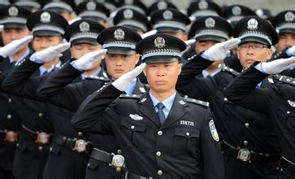

热身
Warm up
你印象中的警察是什么样的？

Slide 53
生词
New Word
shé tou
舌头
n. tongue
tiǎn
舔
v. to lick
kòng xì
空隙
n. gap
bā
扒
v. to push aside
他吓得面色如土，舌头僵住了，说不出话来。
猫把爪子舔干净了。
同学们利用学习的空隙排练文艺节目。
在大量的证据面前，几名案犯供认了扒窃作案的犯罪事实。

Slide 54
生词
New Word
diàn
垫
n. pad, cushion, mat
diāo
叼
v. to hold in the mouth
fěn mò
粉末
n. powder
kǒu qiāng
口腔
n. oral cavity
在烤盘里垫一层防油纸。
他进来时叼着一支烟。
他衣服上落满了白色的粉末，不知道是灰尘还是碎屑什么的。
口腔无疾牙齿洁，笑口常开身心爽。

Slide 55
练一练
Practise
shé tou
tiǎn
kòng xì
舌头
n. tongue
舔
v. to lick
空隙
n. gap
bā
diàn
扒
v. to push aside
垫
n. pad, cushion, mat

Slide 56
练一练
Practise
diāo
fěn mò
kǒu qiāng
叼
v. to hold in the mouth
粉末
n. powder
口腔
n. oral cavity

Slide 57
生词拓展
New Word Expansion
缝隙-空隙-间隙-有隙可乘-无隙可乘
隙
他高高的个子，长着一张娃娃脸，两颗门牙之间有一
条狭窄的缝隙。
父亲生气了，他大声吼起来，一声紧接一声，中间简
直不留喘气的间隙。
垫付-靠垫-垫子-软垫-垫高-垫平-垫背-坐垫
垫
他坐在椅子上，后背靠着软软的靠垫，房间里暖意融融。
上次您替我垫付的钱，我今天一块儿奉还了，真的十
分感谢您!

Slide 58
生词拓展
New Word Expansion
鼻腔-口腔-胸腔-南腔北调-油腔滑调-装腔作势-满腔
腔
她一脸忧郁，老像有满腔心事似的。
百姓都喜欢他这个领导，他纯朴，不装腔作势;他真诚，
有一说一，有二说二，从不用官腔欺哄百姓。

Slide 59

课文 1
Text 1
听课文，判断下列句子正误：
李真十余年全身心投入指纹管理工作中，查获了不少犯罪分子。
志强在山下抓住了毒贩。
辉杰中毒之后就死了。

Slide 60
课文 1
Text 1
（一）优秀的女警官
女警官李真是公认的“指纹破译专家”。
一次，某酒店一位正在化妆的女士被残忍地杀害在室内，现场没有烟头，没有纸屑，也没有抢劫等犯罪痕迹，侦破工作一时陷入停顿，一位曾在楼道内徘徊的男子有嫌疑，却苦于找不到证据。经过反复多次的现场勘查，窗台上一枚残缺的指纹成了唯一的线索，李真经过几个昼夜反复细致的比对，最终得出结论，抓住了歹徒。
1.请用重点词语复述故事：化妆、屑、抢劫、痕迹、停顿、嫌疑、线索、歹徒

Slide 61
课文 1
Text 1
另一次，某地发生多起入室抢劫案，附近居民恐惧感大增。其中两起案件提取到了犯罪嫌疑人的指纹，一枚是在玻璃上，另一枚是在铜制的框架上，指纹只残留有指尖部位。李真天天盯着指纹看，开始怎么也理不出头绪，两枚指纹都是残缺变形的，可以把两枚指纹结合起来分析吗？经过努力，李真发现因刑事犯罪被关押，一年前刑满放出监狱的王某的指纹与现场指纹具有共同特点，王某作案嫌疑很大。为了慎重起见，她又将其他现场遗留的指尖部位指纹与王某的指纹反复比较，最终认定该系列抢劫案为王某所为。
1.请用重点词语复述故事：恐惧、铜、框架、残留、刑事、监狱、慎重

Slide 62
课文 1
Text 1
李真说，指纹认定工作繁重，枯燥，不能有半点麻痹和失误，是一项考验耐心的工作。十余年间，李真全身心投入到痕迹检验和指纹管理工作中，查获了不少犯罪分子，使罪犯得到了赢得的制裁。
1.请用重点词语复述故事：麻痹、失误、考验、检验、查获、制裁

Slide 63
课文 1
Text 1
（二）缉毒警察的故事
公安局接到情报，有人要在某地进行毒品交易，志强立刻带领手下实地走访调查，很快了解到：几天前，的确有一伙人运来大批毒品。因各处防守严密，毒贩把东西藏在了桃花乡附近的大山里，准备参与交易的人也住在附近。志强感到毒贩十分狡猾，为了做到万无一失，他确定了“化装行动、引蛇出洞、主动出击”的破案思路。
1.请用重点词语复述故事：公安局、情报、毒品、带领

Slide 64
课文 1
Text 1
志强假扮成贩卖毒品的毒贩，与对方接上了头。对方提出在山里进行交易，志强认为山里地形复杂，提出在山下交易。信息传过去，对方却保持了沉默。时间一天天过去，志强心中十分焦急，但他清楚，必须沉着冷静，他决定暂且拖一拖这帮毒贩。他放出风说，自己在外地还有事，没货就算了。听到这话，对方急了，提出要不就在镇子附近交易。
大清早，志强和全队民警出发了。到了交货地点，志强开始部署兵力。他让一个同事在车里隐蔽好，一个随他下车，其他同事埋伏在附近。
1.请用重点词语复述故事：沉着、暂且、部署、埋伏

Slide 65
课文 1
Text 1
刚刚布置妥当，一辆农用车和一辆摩托车朝自己缓缓驶来。面对毒贩，志强提出先验货后交钱，并告诉毒贩钱就放在车里。毒贩拿出毒品，奔向车门去取钱，车内民警扑上去，毒贩们来不及反抗就被逮捕了。
这次，缉毒大队成功破获了当地有史以来最大的一起非法运输贩卖毒品案。
1.请用重点词语复述故事：布置、反抗、逮捕、非法、贩卖

Slide 66
课文 1
Text 1
（三）特殊的“缉毒警察”
小罗是个兵，辉杰是只犬，这原本是一个平面上两条平行而非并列的线，却在缉毒战场上交叉，创造出感人的故事。
接手缉毒犬辉杰，小罗心里包袱很重。小罗怕狗，小时候被狗狂追的经历让他提起狗就胆怯。和辉杰初次见面，小罗努力和它搞好关系，可任你怎么哄，辉杰就是不理，弄得小罗很着急。没几天，辉杰生病了，小罗悉心照顾它。辉杰很快就好了，自此它对小罗非常的信赖和忠诚，每次见到小罗就会亲热地伸出舌头舔一舔。训练中，辉杰表现突出，无论毒品藏得多隐秘，辉杰一出手，不出一分钟，肯定能查出来。
1.请用重点词语复述故事：平面、平行、并列、交叉、包袱、胆怯、哄、信赖、忠诚、舌头、舔

Slide 67
课文 1
Text 1
小罗和辉杰可以正式执行任务了。这天辉杰按小罗的指令对一辆车实施搜嗅，很快就从车厢尾部空隙内查出了毒品。此后，辉杰累立战功。
那是9月的一天，辉杰在一辆车上发现了毒品，它扒开车厢底板上铺着的塑料垫，直接从下面叼出一个装有粉末状毒品的塑料袋，薄薄的塑料袋一咬即破，毒品直接慎入了辉杰的口腔。辉杰中毒了，它呼吸急促，无法站立，得赶快上医院。路上，辉杰眼看就不行了，小罗来不及多想便给辉杰做起了人工呼吸。14公里路程，小罗一次次把辉杰从死亡线上拉回来。经过抢救，辉杰脱离了生命危险，半个月后它又出现在缉毒岗位上。
中毒事件让辉杰的身体每况愈下，几年后，辉杰离世。参加过无数次大大小小“战役”的辉杰走完了它光辉的一生，也给小罗的心中留下了无尽的思念。
1.请用重点词语复述故事：空隙、扒、垫、叼、粉末、口腔、岗位、战役、光辉

Slide 68
练一练
Practise
根据提示，简述课文主要内容
优秀女警察李真的故事 | 女士被杀案：现场，嫌疑人，苦于，唯一线索，经过比对，得出结论
 | 入室抢劫案：提取到指纹，一枚……，另一枚……；把指纹 结合起来；发现嫌疑人
缉毒警察志强的故事 | 接到情报 —— 实地走访 —— 确定破案思路 —— 假扮毒贩接头 —— 等待时机 —— 部署兵力 —— 抓获毒贩

Slide 69
练一练
Practise
根据提示，简述课文主要内容
特殊“缉毒警察”辉杰的故事 | 建立感情：怕狗，哄狗；悉心照顾；建立信任和忠诚 执行任务：累立战功，发现毒品，中毒，抢救 分别：辉杰离世，留下思念

Slide 70
作业
Homework
作业
请指出下列语段中是如何使用“照应”的
探望远在异乡工作的叔叔之前，接到叔叔的微信，要我为他带几颗生枣核，而且是再三托付，这是为什么呢？我感到很蹊跷。
我一下车，他就殷勤地问：“枣核带来了吗？”我交给他后，他小心翼翼地托在掌心，显得很贵重的样子。我好奇地问他：“你要枣核有什么用？”他却很神秘地说：“等会儿你就明白啦。”
到了他家后，他向我介绍他的住房，介绍他的家庭，介绍他的花园栽种和布局，指指点点，就是不提“枣核”。让我的好奇心越来越浓厚。临别时，他感慨地说：“近来，我老是想老家院里那颗枣树。所以托你带几颗种子，试种一下。”
语段开始就提到叔叔让“我”为他带几颗生枣核，在随后的内容中，不断出现“枣核”，比如，叔叔问“枣核带来了吗?”,叔叔把枣核托在掌心，“我”好奇地问枣核有什么用，等等。文章最后揭晓答案，告诉读者叔叔要枣核是因为想念家乡的枣树，想试种一下。通篇都有细致周密的照应，很好地引起了读者的兴趣和思考。

Slide 71
作业
Homework
作业
本课给我们讲了三个警察的故事。通过这些故事，不仅让我们看到了警察们工作的辛苦、认真，还让我们认识了一类特殊警察——缉毒犬。在你的印象中，有没有特别感动你的警察故事？请以“警察故事”为题写一写你所知道的警察故事，字数不少于400字。

Slide 72
扩展
Extension
事：事情、事物
事迹
迹：留下的印子
通：连接、相往来
通讯
讯：消息、信息
物：东西
物资
资：钱财、财务

Slide 73
扩展
Extension
迹：事物留下的印象
迹象
象：形状、样子
事：事情、事物
事态
态：事物的情况、样子
推：根据已知的事实推测或断定其他
推理
理：道理、事理

Slide 74
扩展
Extension
转：改变方向、位置、形势、情况等
转折
折：改变或相反的方向
团：有组织的集体
团体
体：事物的本身或全部
消：消灭、除去
消防
防：防备

Slide 75
扩展
Extension
追：回顾过去
追悼
悼：悲痛地怀念
事：事情、事物
事项
项：事物的种类或条目
事：事情
事务
务：事情

Slide 76
扩展
Extension
值：轮流担任一定时间内的工作
值班
班：一天之内规定的工作或执勤时间

Slide 77




《HSK标准教程6--第三十七课》
HSK Standard Course 6 Lesson 37
再见 Bye
再见

